Slide 1
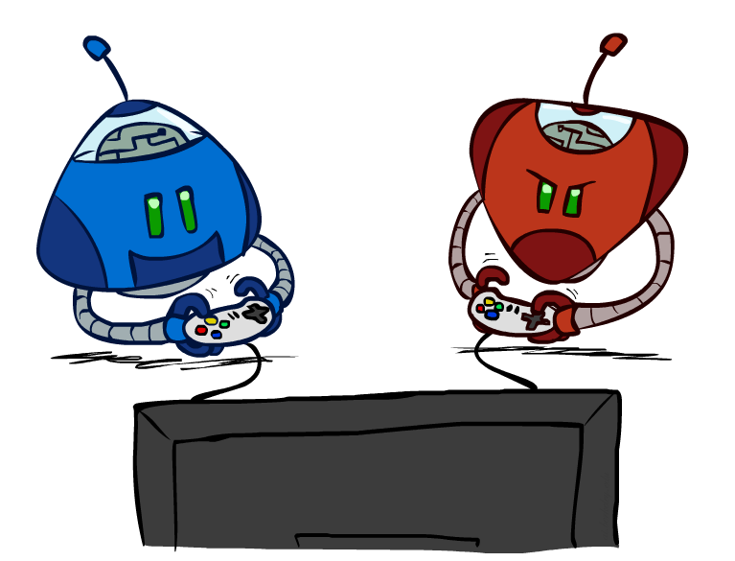
AIT2004: Cơ sở Trí tuệ nhân tạo
Tìm kiếm có đối thủ và cây tìm kiếm trò chơi
[Sử dụng một số slides của Dan Klein và Pieter Abbeel từ CS188 Intro to AI at UC Berkeley]

Slide 2
Học liệu
Đinh Mạnh Tường, Trí tuệ nhân tạo – Cách tiếp cận hiện đại, NXB Khoa học kỹ thuật, 2024
Chương 7. Tìm kiếm có đối thủ
Wolfgang Ertel, Introduction to Artificial Intelligence (2nd ed), Springer 2017
Chapter 6. Search, Games and Problem Solving
Russell & Norvig, AI: A Modern Approach, 4th ed., Pearson 2020
Chapter 5. Adversarial Search and Games

Slide 3
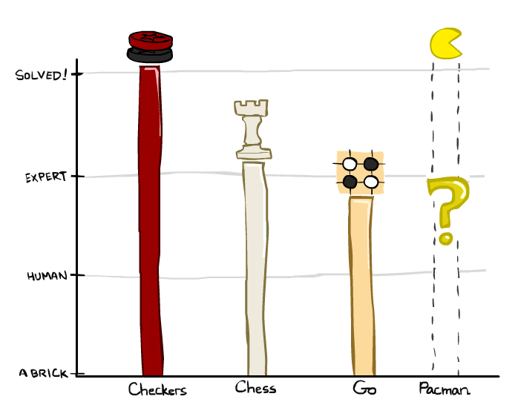
Trò chơi trí tuệ (State-of-the-Art – SOTA)
Cờ đam (Checkers): 1950: Chương trình máy tính đầu tiên. 1994: Máy tính vô địch: Chinook kết thúc 40 năm thống trị của nhà vô địch thế giới Marion Tinsley sử dụng các thế cờ tàn gồm 8 quân. 2007: Checkers đã được giải quyết !
Cờ vua (Chess): 1997: Deep Blue đánh bại nhà vô địch thế giới Gary Kasparov trong trận đấu 6 ván. Deep Blue tính 200 triệu nước đi trong một giây, sử dụng các ước lượng phức tạp và phương pháp mở rộng cây tìm kiếm (không công bố) lên đến 40 nước đi. Các chương trình ngày nay còn tốt hơn thế.
Cờ vây (Go): Các nhà vô địch thế giới đang bị thách thức bởi máy tính. Cờ vây có hệ số phân nhánh lớn, b > 300. Các chương trình trước đây sử dụng hệ cơ sở tri thức còn các chương trình ngày nay sử dụng phương pháp mở rộng cây tìm kiếm Monte Carlo (ngẫu nhiên).

Slide 4

Game Playing State-of-the-Art
Cờ đam (Checkers): 1950: Chương trình máy tính đầu tiên. 1994: Máy tính vô địch: Chinook kết thúc 40 năm thống trị của nhà vô địch thế giới Marion Tinsley sử dụng các thế cờ tàn gồm 8 quân. 2007: Checkers đã được giải quyết !
Cờ vua (Chess): 1997: Deep Blue đánh bại nhà vô địch thế giới Gary Kasparov trong trận đấu 6 ván. Deep Blue tính 200 triệu nước đi trong một giây, sử dụng các ước lượng phức tạp và phương pháp mở rộng cây tìm kiếm (không công bố) lên đến 40 nước đi. Các chương trình ngày nay còn tốt hơn thế.
Cờ vây (Go): 2016: Alpha GO đánh bại vô địch thế giới. Sử dụng tìm kiếm Monte Carlo và hàm ước lượng được huấn luyện.
Pacman

Slide 5
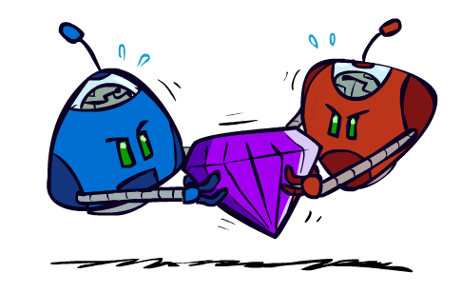
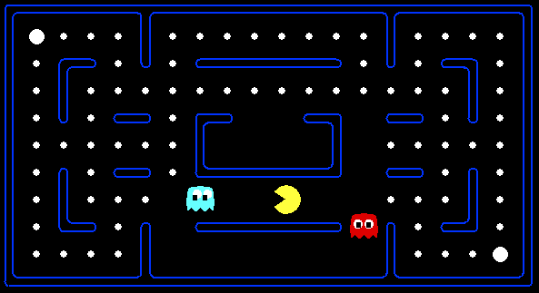
Trò chơi
Có đối thủ
Hành vi được tính toán

Slide 6
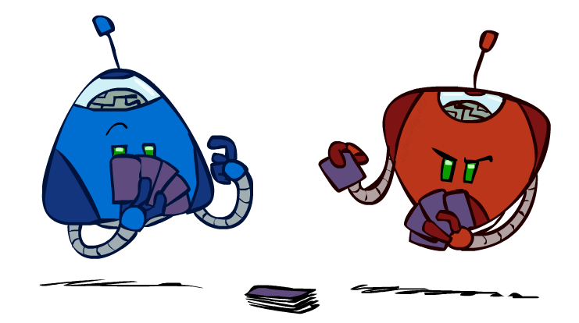
Các loại trò chơi
Có rất nhiều kiểu trò chơi!
Tất định hay ngẫu nhiên?
Một, hai, ba hay nhiều người chơi?
Tổng bằng 0 (đối kháng)?
Có thông tin đầy đủ (biết toàn bộ trạng thái) không?
Cần các thuật toán tính ra chiến lược gợi ý nước đi cho mỗi trạng thái của trò chơi

Slide 7
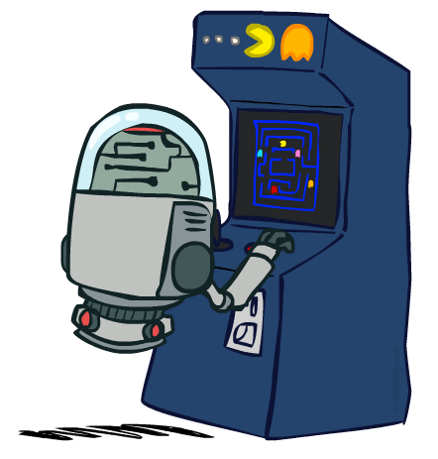
Trò chơi “tiêu chuẩn”
Tất định, quan sát được, 2 người chơi, theo lượt, tổng bằng 0
Một cách mô hình hóa:
Tập trạng thái: S (bắt đầu từ s₀)
Người chơi : P={1, 2}
Tập hành động: A (phụ thuộc người chơi và trạng thái)
Hàm chuyển trạng thái: S x A → S
Hàm kiểm tra kết thúc : S → {t,f}
Hàm đánh giá trạng thái kết thúc (lợi ích): S x P → R
Giải pháp là một chiến lược S → A
Mỗi người chơi dùng một hàm để tính hành động khi đến lượt

Slide 8
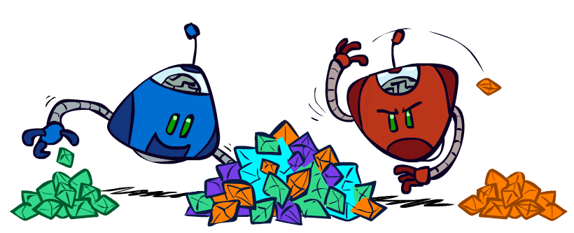
Trò chơi có tổng bằng không (Zero-sum games)
Trò chơi có tổng bằng không
Các người chơi đánh giá tính lợi ích (giá trị) trái ngược nhau
Giá trị lợi ích: Một người chơi cực đại hóa, người còn lại cực tiểu hóa
Đối kháng = cạnh tranh trực tiếp
Trò chơi tổng quát
Các người chơi đánh giá tính lợi ích độc lập với nhau
Hợp tác, không quan tâm, cạnh tranh, và nhiều kiểu khác

Slide 9
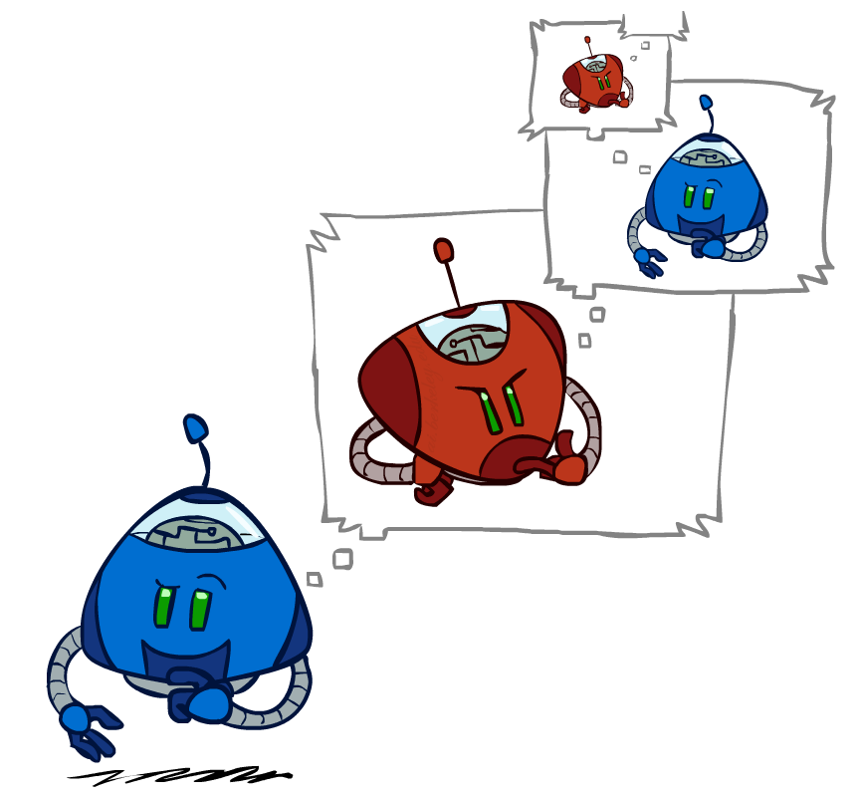
Tìm kiếm có đối thủ

Slide 10
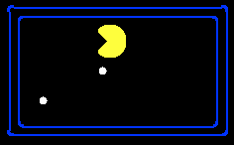
Cây tìm kiếm của một tác tử
8
2
0
…
2
6
…
4
6

Slide 11
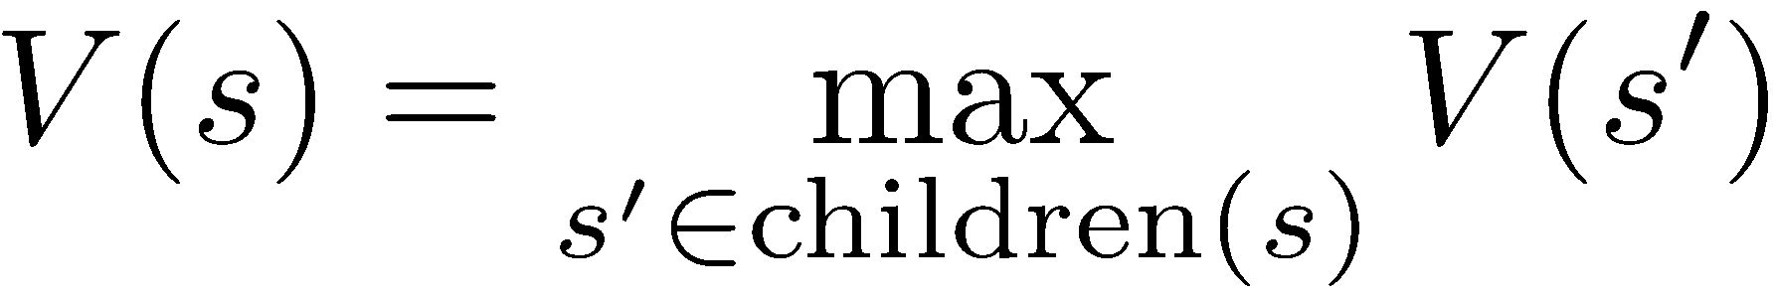
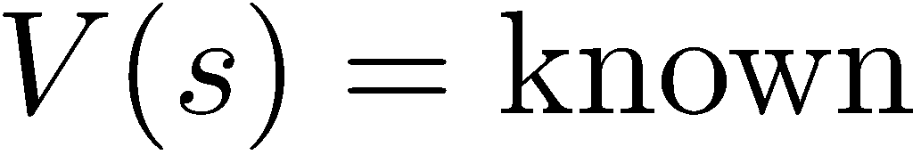
Giá trị của trạng thái
Giá trị của trạng thái: Giá trị tốt nhất có thể đạt được từ trạng thái đó
Các trạng thái không kết thúc:
8
2
0
…
2
6
…
4
6
Các trạng thái kết thúc:

Slide 12

Cây tìm kiếm khi có đối thủ
-20
-8
…
-18
-5
…
-20
-10
-20
+8

Slide 13
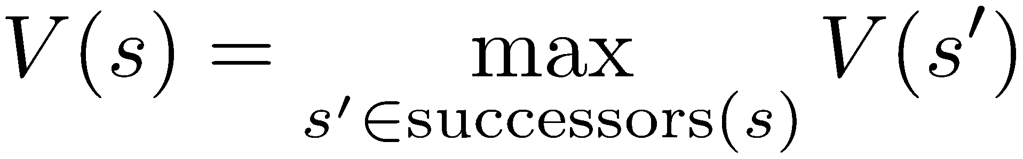
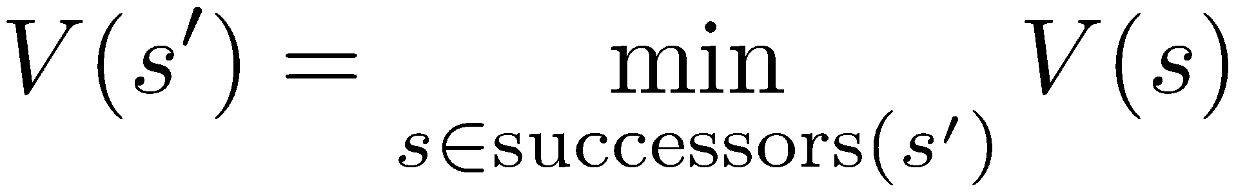
Giá trị Minimax
Trạng thái của tác tử:
Trạng thái của tác tử đối thủ:
-8
-5
-10
+8
Trạng thái kết thúc:

Slide 14

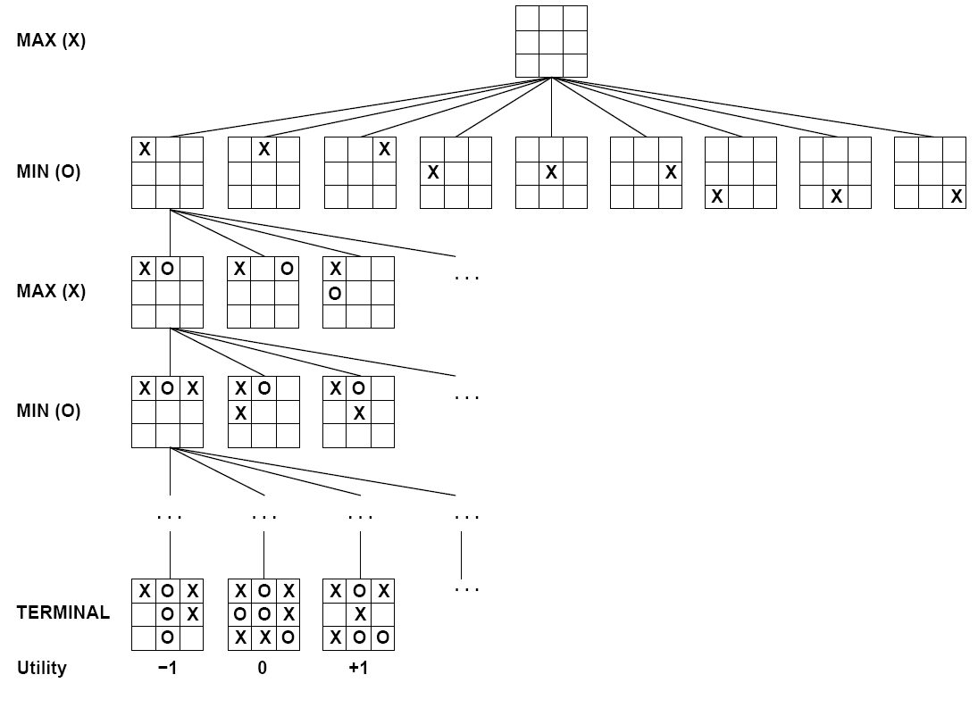

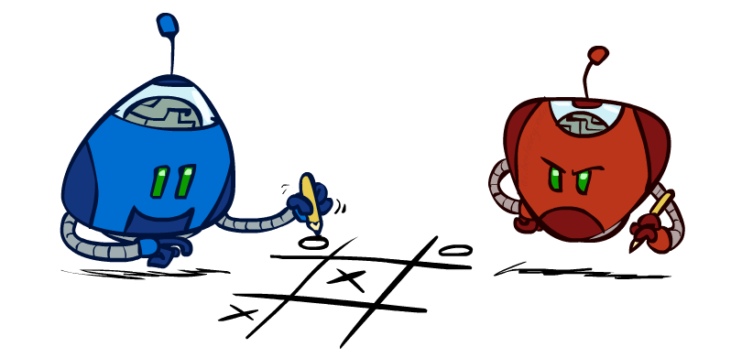
Cây tìm kiếm của Tic-Tac-Toe

Slide 15
Tìm kiếm có đối thủ (Minimax)
Trò chơi tất định có tổng bằng không:
Tic-tac-toe, cờ vua, cờ đam
Một người chơi cực đại giá trị
Người còn lại cực tiểu giá trị
Tìm kiếm minimax:
Cây tìm kiếm trạng thái
Người chơi lần lượt
Tính giá trị minimax: giá trị tốt nhất đạt được khi đối thủ chơi hợp lý (tối ưu)
Giá trị minimax: Tính toán đệ quy
5
max
2
5
min
8
2
5
6
Các giá trị kết thúc: được định nghĩa từ luật chơi
“Tối thiểu hóa giá trị tối đa của đối thủ”

Slide 16
Cài đặt minimax
def max-value(state):
initialize v = -∞
for each successor of state:
v = max(v, min-value(successor))
return v
def min-value(state):
initialize v = +∞
for each successor of state:
v = min(v, max-value(successor))
return v

Slide 17
Refactor
def value(state):
if the state is a terminal state: return the state’s utility
if the next agent is MAX: return max-value(state)
if the next agent is MIN: return min-value(state)
def max-value(state):
initialize v = -∞
for each successor of state:
v = max(v, value(successor))
return v
def min-value(state):
initialize v = +∞
for each successor of state:
v = min(v, value(successor))
return v

Slide 18
Ví dụ: Minimax
3
12
8
2
4
6
14
5
2

Slide 19
Tính chất của Minimax
Độ phức tạp
Giống DFS
Thời gian: O(b^{m})
Không gian: O(bm)
Ví dụ: Cờ vua, b ≈ 35, m ≈ 100
Tính giải pháp chính xác = không khả thi
Câu hỏi: Có cần mở rộng toàn bộ cây tìm kiếm ???

Slide 20

Giới hạn nguồn lực

Slide 21
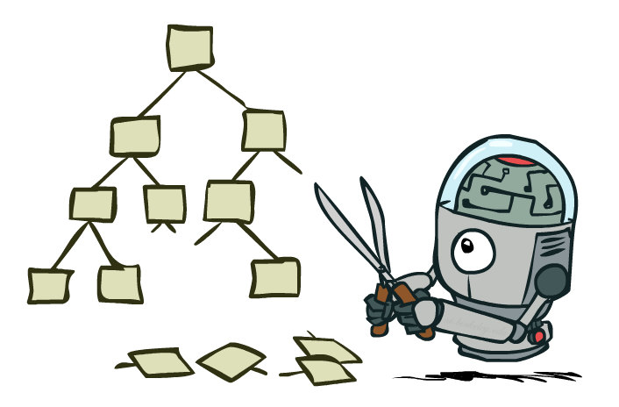
Cắt nhánh cây tìm kiếm

Slide 22
Ví dụ: Minimax
3
3
2
2
3
12
8
2
4
6
14
5
2
Notes:
Add values by hand if on tablet, or add by animation steps

Slide 23
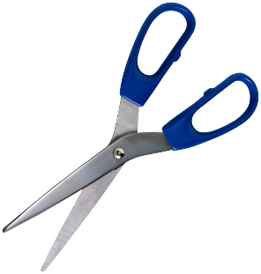
Ví dụ: cắt nhánh Alpha-Beta
α = best option so far from any
MAX node on this path
3
α =3
α =3
3
3
12
8
2
14
5
2
The order of generation matters: more pruning
is possible if good moves come first
Notes:
Add values by hand if on tablet, or add by animation steps

Slide 24
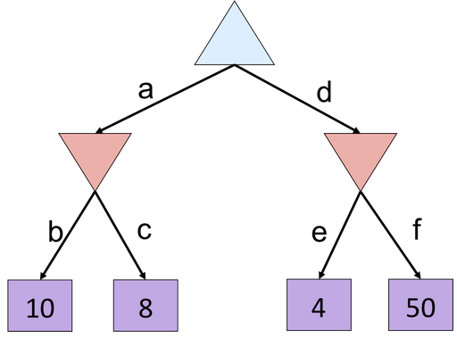
Ví dụ
Nhánh nào sẽ được cắt?
(Giả sử duyệt từ trái qua phải)
Notes:
f is not evaluated

Slide 25
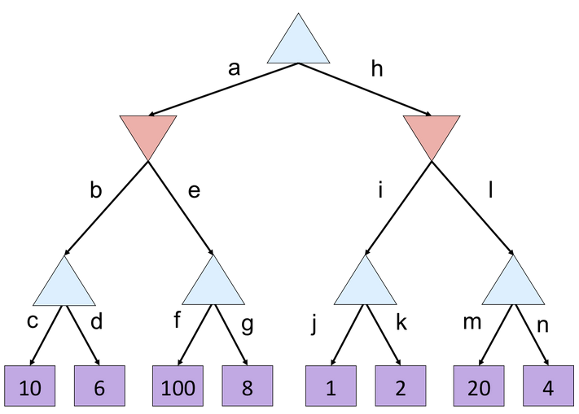
Ví dụ
Nhánh nào sẽ được cắt?
(Giả sử duyệt từ trái qua phải)

Slide 26
Cắt nhánh Alpha-Beta
α =
10
α: MAX’s best option on path to root
β: MIN’s best option on path to root
?
β =
10
β =
2
?
?
1
2
α=
α=
10
α=
100
?
?
?

Slide 27
Thuật toán cắt nhánh Alpha-Beta
Xét trường hợp mở rộng nút MIN
Ta đang tính giá trị MIN tại nút n
Cần duyệt qua các nút con của n
Giá trị min giảm dần
Ai quan tâm đến giá trị của n ? MAX
Gọi a là giá trị tốt nhất mà MAX có thể đạt được dọc theo đường đi hiện tại tính từ gốc của cây
Nếu giá trị của n nhỏ hơn a, MAX sẽ không bao giờ đi vào n → có thể bỏ qua các con khác của n (vì các con khác không tăng được giá trị min)
Trường hợp mở rộng nút MAX cũng tương tự
Giá trị max tăng dần, nếu vượt quá giá trị b là giá trị tốt nhất MIN đạt được dọc theo đường đi hiện tại tính từ gốc → bỏ qua các nút con khác
MAX
MIN
a
MAX
MIN
n

Slide 28
Cài đặt Alpha-Beta
α: MAX’s best option on path to root
β: MIN’s best option on path to root
def max-value(state, α, β):
initialize v = -∞
for each successor of state:
v = max(v, min-value(successor, α, β))
if v ≥ β
return v
α = max(α, v)
return v
def min-value(state , α, β):
initialize v = +∞
for each successor of state:
v = min(v, max-value(successor, α, β))
if v ≤ α
return v
β = min(β, v)
return v
Notes:
Pick an order for two reasons: sequential processor and pruning

Slide 29

Alpha-Beta
α: MAX’s best option on path to root
β: MIN’s best option on path to root
def max-value(state, α, β):
initialize v = -∞
for each successor of state:
v = max(v, min-value(successor, α, β))
if v ≥ β
return v
α = max(α, v)
return v
β = 10
10
v=100

Slide 30
Alpha-Beta
α: MAX’s best option on path to root
β: MIN’s best option on path to root
α = 10
def min-value(state , α, β):
initialize v = +∞
for each successor of state:
v = min(v, max-value(successor, α, β))
if v ≤ α
return v
β = min(β, v)
return v
10
v = 2
10
100
2

Slide 31
Tính chất của cắt nhánh Alpha-Beta
Không thay đổi giá trị minimax của nút gốc !!!
Giá trị của các nút ở giữa có thể sai
Lưu ý: giá trị các nút con của gốc có thể sai
Thứ tự duyệt các nút con thay đổi khả năng mở rộng các nút khác
Thứ tự tối ưu:
Thời gian giảm xuống còn O(b^{m/2})
Tăng gấp đôi độ sâu hiệu quả !
Vẫn không đủ mạnh để đảm bảo tìm kiếm đầy đủ (ví dụ cho cờ vua)
max
min
10
10
0

Slide 32
Giới hạn tài nguyên

Slide 33
Giới hạn tài nguyên
Vấn đề: Thực tế: thường không thể tìm kiếm đến lá!
Giải pháp: Giới hạn độ sâu tìm kiếm
Chỉ tìm kiếm đến một độ sâu giới hạn
Thay thế hàm tính lợi ích (trạng thái kết thúc) bằng hàm ước lượng lợi ích (cho trạng thái không kết thúc)
Ví dụ: Chess
Giả sử giới hạn thời gian 100 giây, mỗi giây mở rộng 10 nghìn trạng thái
Có thể tính 1 triệu trạng thái cho mỗi lượt đi
α-β có thể tính đến độ sâu 8
Tính tối ưu không được đảm bảo
Độ sâu tăng = tác tử càng giỏi
Sử dụng tìm kiếm độ sâu tăng dần (để thoát khi cần)
max
4
-2
4
min
-1
-2
4
9
?
?
?
?

Slide 34
Tại sao
Tính lại kế hoạch !
Điểm tăng khi ăn bánh bây giờ (west, east)
Điểm cũng tăng khi ăn bánh sau đó (east, west)
Trong độ sâu 2: cả 2 phương án là như nhau
Do đó, chờ đợi = ăn ngay. Lượt sau lại tính lại kế hoạch (và tiếp tục chờ) !

Slide 35
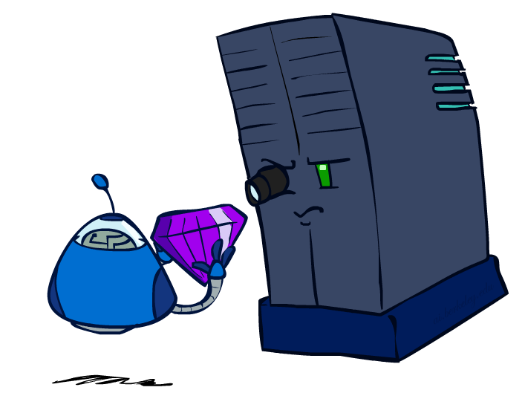
Hàm ước lượng giá trị

Slide 36
Hàm giá trị cho Tic-Tac-Toe

Slide 37
Hàm ước lượng giá trị
Hàm ước lượng giá trị của trạng thái (không kết thúc)
Ước lượng lý tưởng = giá trị minimax
Thực tế = tổng có trọng số của các đặc trưng
Ví dụ: f₁(s) = (Số hậu trắng – số hậu đen), v.v…

Slide 38





Hàm ước lượng cho Pacman

Slide 39


Độ sâu tìm kiếm và hàm ước lượng
Hàm ước lượng không bao giờ hoàn hảo
Định hướng mở rộng các nút “hứa hẹn” -> có sự tương quan với hàm kinh nghiệm trong A*
Độ sâu lớn hơn thì ước lượng dễ hơn?
Đánh đổi giữa
Độ phức tạp đặc trưng trò chơi
Ước lượng sát với đặc trưng
Độ phức tạp tính toán của hàm ước lượng

Slide 40
Synergies between Evaluation Function and Alpha-Beta?
Alpha-Beta: Cắt nhánh phụ thuộc vào thứ tự mở rộng biên tìm kiếm
Hàm ước lượng: hướng dẫn mở rộng các nút “hứa hẹn” trước (sử dụng nhánh này để cắt các nhánh khác)
Gần giống hàm kinh nghiệm trong A*
Alpha-Beta: (lập luận cho max tương tự)
Giá trị nút MIN chỉ có thể giảm xuống
Khi giá trị nút MIN nhỏ hơn giá trị tốt nhất cho MAX → cắt nhánh
Do đó: nếu hàm ước lượng là cận trên của nút MIN và cận trên nhỏ hơn giá trị tốt nhất cho MAX → cắt nhánh

Slide 41
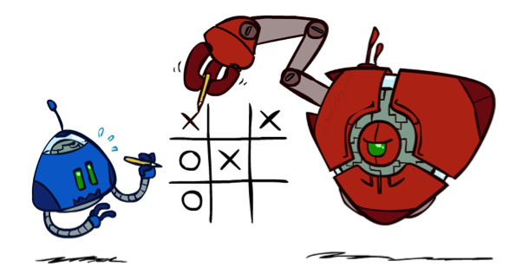
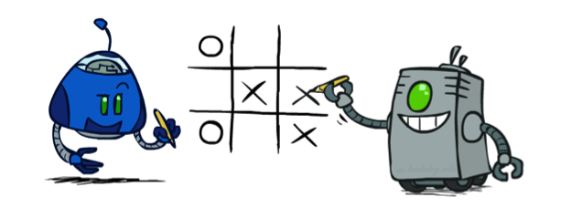
Minimax: giả thiết về đối thủ
max
min
10
10
9
100
Tối ưu khi chơi với đối thủ tối ưu. Nếu đối thủ không chơi tối ưu?

Slide 42
Bài tập
Cài đặt Tic-Tac-Toe
Cài đặt trò chơi cờ ca rô (tự đặt giới hạn kích thước)
Tìm hiểu giải thuật các trò chơi như cờ vua, cờ tướng, cờ vây,…

Slide 43
Đọc thêm: Monte Carlo Search Tree
Tìm kiếm dựa trên xác suất và mô phỏng
Phù hợp với các bài toán mà chưa có tri thức/kinh nghiệm tường minh
Có thể dùng online trong pha tìm kiếm hoặc offline (kết hợp với một phương pháp học máy)

